Slide 1
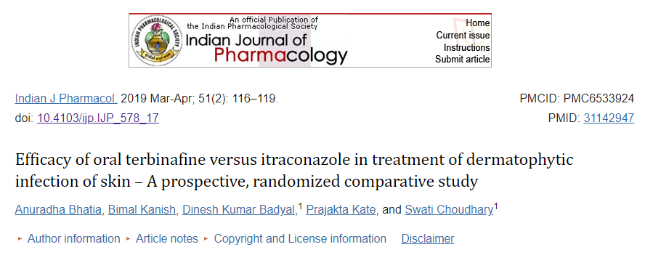
Derinin dermatofitik enfeksiyonunun tedavisinde oral terbinafinin itrakonazole karşı etkinliği – Prospektif, randomize, karşılaştırmalı bir çalışma
Dr.Fatma Betül KESKİN

Slide 2
GİRİŞ
Dermatofitik enfeksiyonlar, dünya genelinde popülasyonun %20-25'ini etkileyen en yaygın mantar enfeksiyonlarıdır.
Hindistan'daki sıcak ve nemli iklim dermatofitoz lehinedir.
Terbinafin, uygun mikolojik ve farmakokinetik profili nedeniyle tinea corporis ve tinea cruris tedavisinde birinci basamak ilaç olarak kabul edilir.
Geçmişte bu ilaç, 2 hafta boyunca günde bir kez 250 mg'lık dozlarda elde edilen >%90'lık kür oranlarıyla dermatofitoza karşı sürekli olarak etkiliydi.
Notes:
Skualen epoksidaz enzimini inhibe ederek etki gösterir, böylece ergosterol sentezini inhibe eder.

Slide 3
Son zamanlarda, artan sayıda klinik başarısızlık ve nüks ile birlikte terbinafin direnci insidansında bir artış olmuştur.
Antifungal direncin temel mekanizmalarından biri, etkili ilaç konsantrasyonundaki azalmadır.
Terbinafinin, 500 mg/gün gibi daha yüksek dozlarda daha az başarısızlık oranıyla dermatofitozda etkili ve güvenli olduğu bildirilmiştir.

Slide 4
İtrakonazol, sitokrom P450'ye bağımlı enzimi inhibe ederek etki gösteren ve dolayısıyla lanosterolün ergosterole demetilasyonuna müdahale eden başka bir antifungal ilaçtır.
Dermatofitoz tedavisinde 2 hafta boyunca günde bir kez 100 mg ve 7 gün boyunca günde bir kez 200 mg ile iyi sonuçlar göstermiştir.
Kısa aralıklarla sık nüksler nedeniyle bazı hekimler uzun süre günde bir kez 200 mg dozlarda kullanmışlardır.

Slide 5
Son zamanlarda, konvansiyonel dozda kullanılan çeşitli antifungal ajanlara karşı yaygın bir direnç olduğu ve nüks oranlarında artış olduğu gözlemlenmiştir
Bu durum, etkili bir birinci basamak antifungal ilaç ve daha az nüks ile maksimum sonuçlara ulaşmak için uygun dozaj ve süre çizelgesi bulma ihtiyacını ortaya çıkarmaktadır.
Bu nedenle, bu çalışma tinea corporis ve tinea cruris tedavisinde oral terbinafin ile itrakonazolün etkinliğini karşılaştırmak için yapıldı.

Slide 6
MATERYAL-METOD
Çalışma, tinea corporis ve tinea cruris klinik tanısı potasyum hidroksit (KOH) testi ile doğrulanan 18 yaş ve üzeri hastalarda yapıldı.
Hamile ve emziren kadınlar, önceden böbrek hastalığı, karaciğer hastalığı, kalp yetmezliği veya çalışma ilaçlarına aşırı duyarlılık öyküsü olan hastalar çalışma dışında tutuldu.
Çalışma sırasında veya çalışmaya kaydolmadan önceki son 2 hafta içinde sistemik immünosüpresif ilaçlarla tedavi gören hastalar da çalışmadan çıkarıldı.
Hastalar 4 hafta süreyle günde 500 mg terbinafin (Grup I) veya 4 hafta süreyle günde 200 mg itrakonazol (Grup II) alacak şekilde rastgele ayrıldı.

Slide 7
Mikolojik ve Klinik Değerlendirmeler
Hastalar çalışma süresinin 2 hafta ve 4 hafta sonrasında takip edildi.
Her ziyarette, kaşıntı, eritem ve pullanma dahil olmak üzere klinik yanıt not edildi.
Klinik skor 0-3 arasında:
0 - yok, 1 - hafif, 2 - orta ve 3 - şiddetli olarak derecelendirildi.

Slide 8
Genel klinik değerlendirme yapıldı ve yanıt buna göre tam iyileşmiş, belirgin iyileşme olan, kayda değer rezidüel lezyonlar (>%50), değişiklik yok veya daha kötü olarak not edildi.
KOH muayenesi hasta kabulü sırasında ve 4. hafta sonunda yapıldı.
Karaciğer fonksiyon testleri tedavinin başlangıcında ve 2 haftalık tedaviden sonra yapıldı.

Slide 9
Her vizitte, özellikle itrakonazol kullanan yüksek riskli hastalar (diyabetikler ve hipertansifler) için herhangi bir advers kardiyak olaya ilişkin belirti ve semptomların izlenmesi yapıldı.
Pullanma, eritem ve kaşıntı olmadığında ve KOH da negatif olduğunda hastalar iyileşmiş olarak kabul edildi.
Postinflamatuvar pigment değişiklikleri dikkate alınmadı.
Çalışma Kurumsal Etik Kurul tarafından onaylandı ve çalışmaya alınmadan önce tüm hastalardan bilgilendirilmiş onam alındı.

Slide 10
İSTATİSTİKSEL ANALİZ
İkili değişkenler arasındaki ilişki, Fisher'in kesin testiyle ve sürekli değişkenler bir Student testiyle test edildi. Yüzde değişimi, Mann-Whitney U-testi ve Wilcoxon testi kullanılarak karşılaştırıldı.
Tüm analizler SPSS sürüm 21.0 (IBM Corp., Armonk, NY) ile yapıldı.

Slide 11
BULGULAR
Toplam 326 hastaya rastgele tedavi atanarak çalışmaya dahil edildi.
Başlangıçtaki karaciğer fonksiyon testlerinin dengesiz olması nedeniyle 6 hasta çalışma dışı bırakıldı.
Bu nedenle, son çalışmaya toplam 320 hasta dahil edildi.
Hastaların yarısına (160) günde bir kez terbinafin 500 mg, diğer yarısına günde bir kez oral itrakonazol 200 mg başlandı.

Slide 12
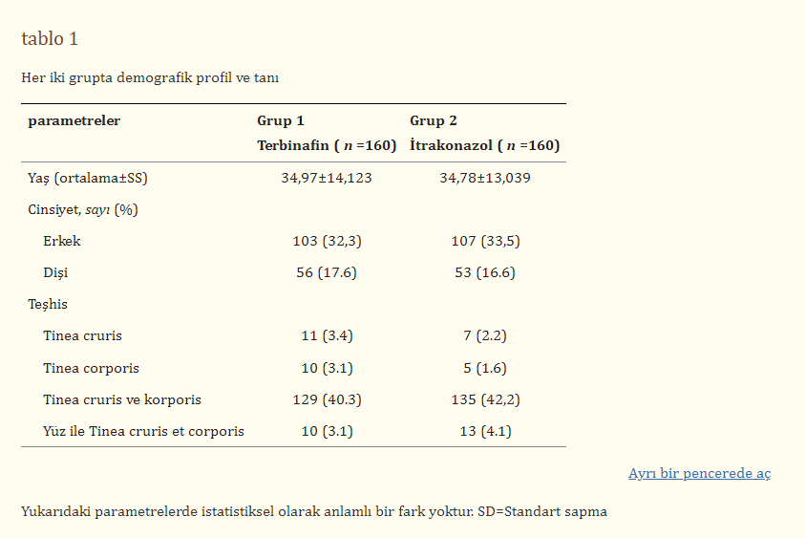

Slide 13
4 hafta sonunda Grup I'de olduğu gibi Grup II'de de eritem, pullanma ve kaşıntı skorlarında istatistiksel olarak anlamlı düzelme oldu.
Anlamlı iyileşme her iki grupta da 0 ila 2 hafta arasında başladı ve ardından 2 ila 4 hafta arasında devam etti.
Her iki grup karşılaştırıldığında başlangıçta eritem, kabuklanma ve kaşıntının mutlak skoru anlamlı derecede farklıydı.
Bu nedenle, her üç parametrenin puanlarındaki yüzde değişimi hesaplandı.

Slide 14
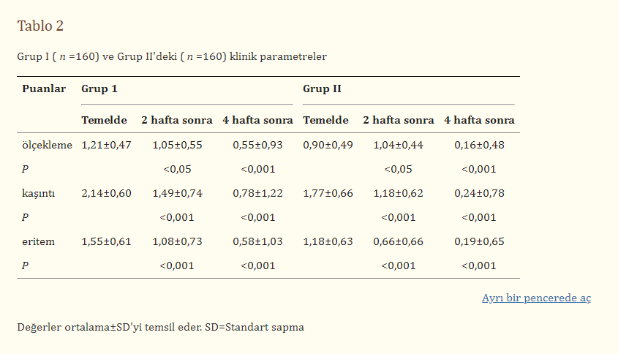

Slide 15
Eritem, pullanma ve kaşıntı skorlarındaki iyileşme yüzdesi, her iki grupta da 0 ila 4 hafta arasında anlamlı olarak daha fazlaydı.
Yüzde değişim sadece Grup I'de 2 ila 4 hafta arasında kaşıntıda anlamlı olarak daha fazlaydı.
Grup II'de kaşıntı ve pullanmadaki yüzde değişim 0 ila 2 hafta ve 2-4 hafta arasında anlamlı olarak farklıydı.
Grupları karşılaştırırken, 0 ila 2 hafta ve 2 ila 4 hafta arasında ölçekleme puanında anlamlı bir iyileşme oldu, ancak 0 ila 4 hafta arasında anlamlı birfarklılık yoktu.
Kaşıntıda sadece 2 ila 4 hafta arasında önemli bir iyileşme oldu.
Eritem skorlarında istatistiksel olarak anlamlı bir yüzde değişikliği yoktu.

Slide 16
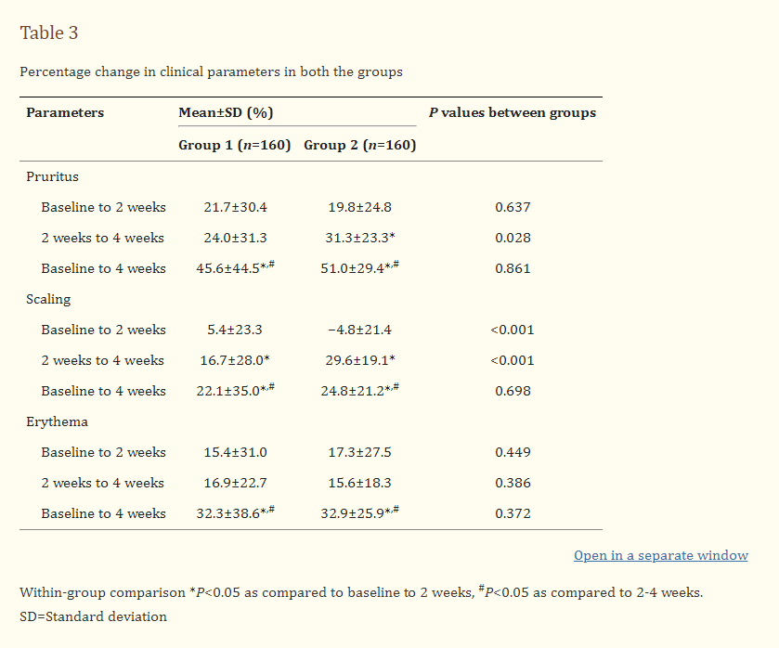

Slide 17
4 hafta sonunda Grup II'de 147 (%91,8) ve Grup I'de 119 (%74,3) hastada mikolojik iyileşme sağlandı.
Gastrointestinal rahatsızlık, baş ağrısı ve tat alma bozuklukları gibi hafif yan etkiler gözlendi; ancak hiçbiri tedavinin kesilmesini gerektirecek kadar şiddetli değildi.
Her iki grup arasında yan etkiler açısından anlamlı bir fark yoktu.

Slide 18
4 haftanın sonunda global klinik yanıt itrakonazol grubunda terbinafin grubuna göre anlamlı olarak daha iyi idi.
Klinik global değerlendirme evrelemesi, Grup I'e kıyasla Grup II'de iyileşmiş kategoride daha fazla hasta gösteriyordu (%46'ya karşı %37).
Terbinafin grubuna (Grup II) kıyasla itrakonazol grubunda (Grup I) yalnızca birkaç hasta kötüleşti (%4,1'e karşılık %12,2).
Tolerabilite ve ilaca uyum her iki grupta da benzerdi.

Slide 19
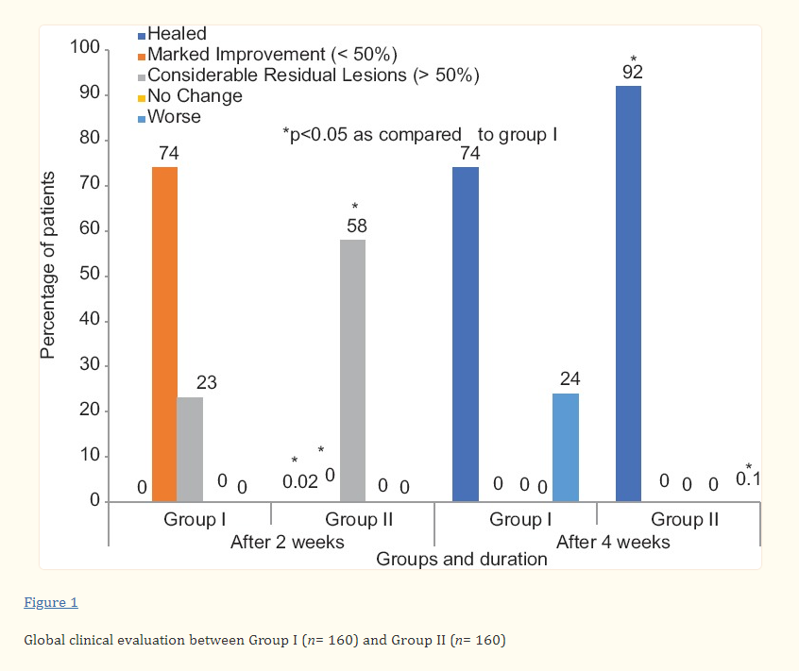

Slide 20
TARTIŞMA
Artan klinik başarısızlık oranlarıyla birlikte geleneksel antifungal dozlarına karşı yaygın direnç, tinea corporis ve tinea cruris'te hızlı klinik ve mikolojik tedavi sağlayan etkili bir birinci basamak antifungal ilaç arayışını garanti eder.
Standart dozlarda verildiğinde (2 hafta boyunca günde bir kez 250 mg) terbinafin direnci, tedaviye kısmi yanıtla veya yanıtsız olarak giderek artan bir şekilde görülmektedir.
Antifungal direnç, ciltte ve yağ dokusunda aşırı terbinafin birikimi nedeniyle etkili ilaç konsantrasyonundaki azalmaya bağlıdır. Bu nedenle, daha yüksek terbinafin (500 mg/gün) konsantrasyonunun daha etkili olduğu görülmüştür.

Slide 21
Itrakonazol, tinea corporis ve tinea cruris için de giderek artan bir şekilde birinci basamak ilaç olarak kullanılan, ancak eskiye göre daha uzun süre verilen bir triazol antifungal ilaçtır.

Slide 22
Terbinafin ile en sık görülen yan etkiler mide rahatsızlığı, baş ağrısı, tat değişikliği, karaciğer fonksiyon testlerinde değişiklik ve döküntüdür; nadiren kan diskrazilerine ve hepatite neden olabilir.
Itrakonazol mide rahatsızlığı, baş ağrısı, tat değişikliği ve sarılığa neden olabilir ve nadiren hipokalemi, torsades de pointes ve kalp yetmezliğine neden olabilir.
Ancak çalışmada bulantı, şişkinlik hissi, baş ağrısı ve tat alma bozuklukları gibi minör yan etkiler görüldü.

Slide 23
Çalışmanın sonuçları itrakonazolün etkinlik ve mikolojik kür açısından terbinafinden daha iyi bir ilaç olduğunu düşündürmektedir.
Bu sonuç, tinea cruris hastalarında yapılan, itrakonazolün terbinafine kıyasla daha yüksek kür oranlarına sahip olduğunu da bulan daha önceki bir çalışmaya benzer bulunmuştur.
Ayak tırnağı onikomikozu üzerine yapılan çalışmalarda terbinafinin itrakonazolden daha etkili olduğu bulunmasına rağmen, tinea corporis ve tinea cruris için bunun tersinin doğru olduğu bulundu.

Slide 24
Her iki ilaç da benzer bir farmakokinetik profile sahiptir.
Terbinafin ile hasta başına tedavi maliyeti, aynı tedavi süresi için itrakonazol ile olanlardan daha düşüktür.
Bununla birlikte, yanıt oranları ve tam iyileşme için gereken toplam tedavi süresi dikkate alındığında, itrakonazol terbinafinden biraz daha iyidir ve böylece maliyet farkını azaltır.
Güvenlik profili her iki grupta da benzerdi.

Slide 25
SONUÇ
İtrakonazol, terbinafin ile karşılaştırıldığında daha yüksek klinik ve mikolojik iyileşme oranlarına sahiptir.
Terbinafinin maliyeti daha düşük olmakla birlikte başarısızlık oranı daha yüksektir ve gerekli tedavi süresi daha uzundur.
Bu nedenle itrakonazol, tinea corporis ve tinea cruris tedavisinde terbinafinden üstün görünmektedir.

